Slide 1

Riesgo reputacional de tiendas del sector retail en Perú
Autor: lucio cornejo

Slide 2
Pipeline planteado
Extracción | Procesamiento | Insights | Presentación
Herramienta: Brandwatch | Herramientas: AWS ECS y AWS CloudWatch | Herramientas: AWS ECS y AWS SES | Herramientas: AWS S3 y Vite+React+TypeScript
Recurrencia: Diaria | Recurrencia: Diaria | Recurrencia: Diaria | Recurrencia: Al instante
Host: AWS RDS | Uso del API de OpenAI para extraer atributos particulares de las publicaciones de redes sociales | Alertas automáticas cuando alguna institución presenta un riesgo alto de reputación | Dashboard interactivo donde se presentan los insights encontrados

Slide 3
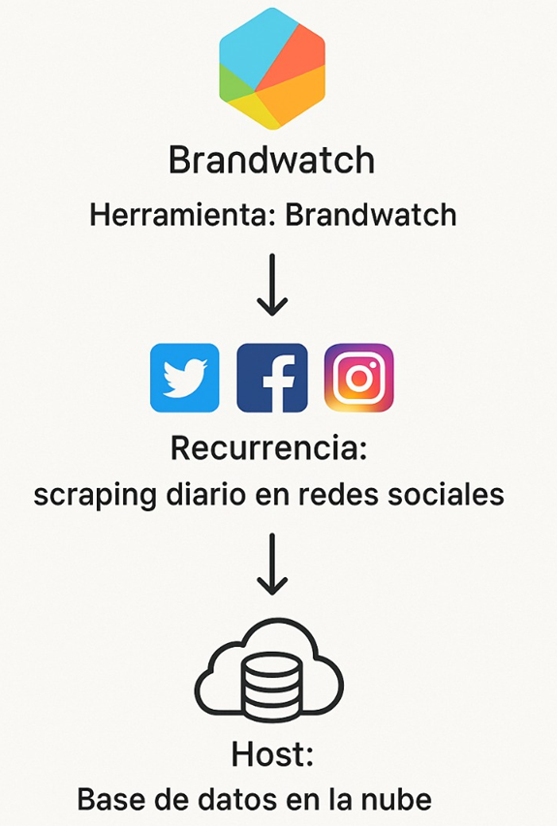
EXTRACCIÓN

Slide 4
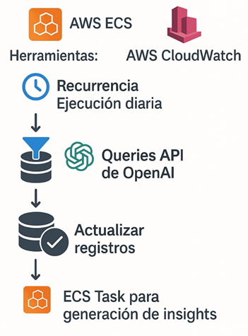
PROCESAMIENTO

Slide 5
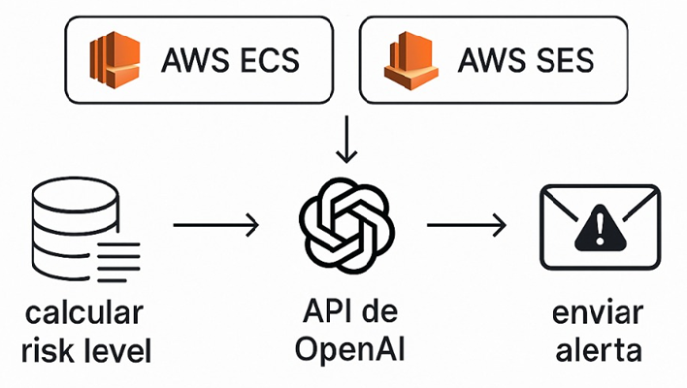
INSIGHTS

Slide 6
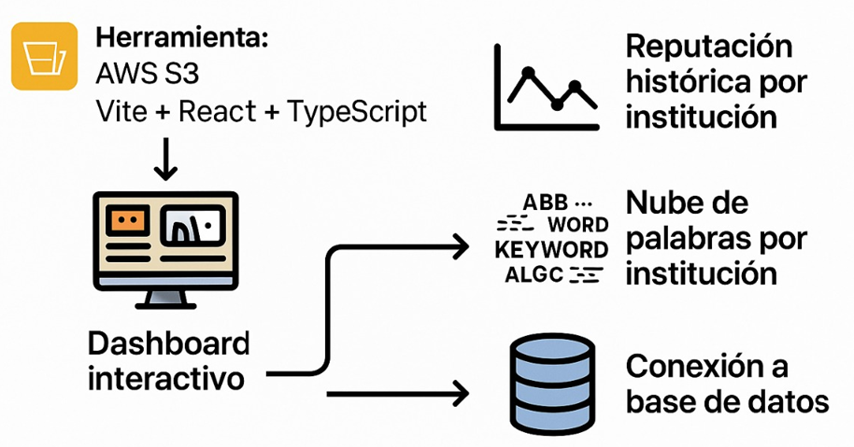
PRESENTACIÓN
Link del dashboard web:
https://acom-test-dashboard.netlify.app/

